Slide 1
美术鉴赏之艺术史 _是什么让艺术变得有价值？
朝阳区线上课堂·高中美术
北京中学 黄 远

Slide 2
艺术史，艺术思想理论批判与交流

Slide 3
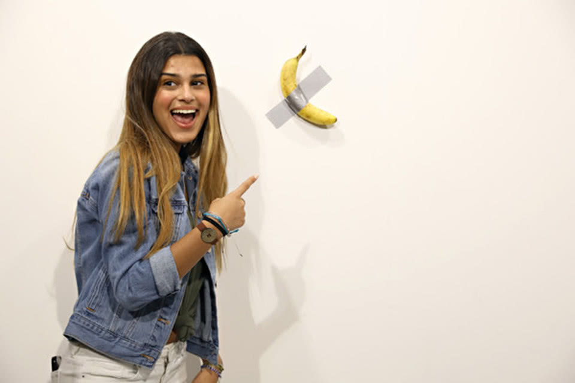
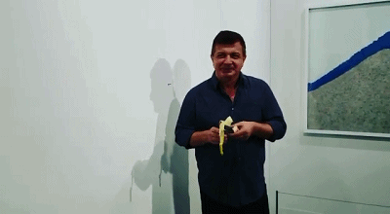
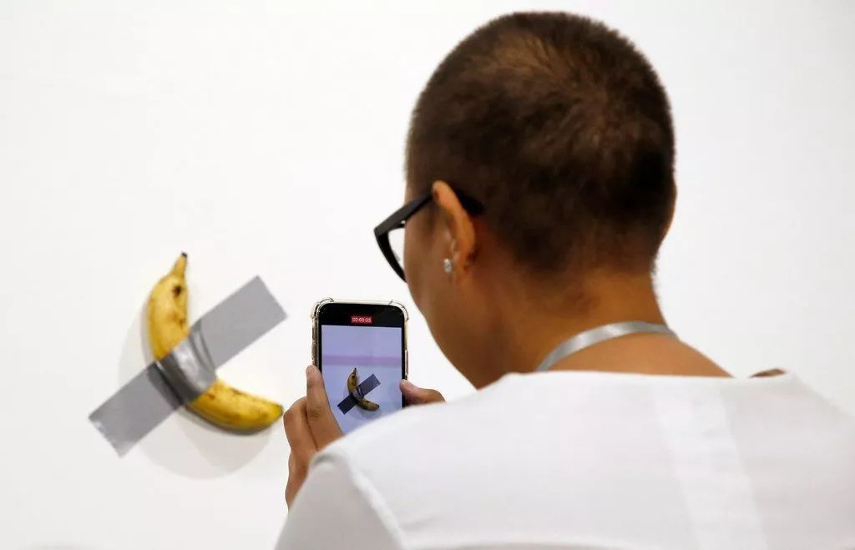
灰色胶带+香蕉，凭什么价值12万美元？
彩蛋：这根香蕉被一位“行为艺术家”吃掉了
「喜剧演员，Comedian」

Slide 4
是什么让艺术变得有价值？

Slide 5
议题一、艺术的基本价值？
文化内涵
艺术价值
历史价值
审美价值
「潇湘竹石图」，苏轼
「雅典学院」，拉斐尔

Slide 6
议题二、是什么决定了艺术的价值？
政治决定论
语境/情境
「千里江山图」王希孟
“赞助人”
「蒙娜丽莎」达芬奇

Slide 7
议题二、是什么决定了艺术的价值？
艺术决定论
语境/情境
艺术家的艺术造诣
「泼墨仙人图」梁楷
「夜巡」伦勃朗

Slide 8
议题二、是什么决定了艺术的价值？
市场决定论
语境/情境
学术价值
社会价值
市场价值
「梦」毕加索
油画，赵无极

Slide 9
议题三、对普通欣赏者而言，什么决定了艺术的价值？
1
2
3
4
5
6
7
是否铭刻美好？
「读信的蓝衣女子」维米尔
「露气」潘天寿

Slide 10
议题三、对普通欣赏者而言，什么决定了艺术的价值？
1
2
3
4
5
6
7
是否重振希望？
「舞者」马蒂斯
「早春图」郭熙

Slide 11
议题三、对普通欣赏者而言，什么决定了艺术的价值？
1
2
3
4
5
6
7
是否治疗悲痛？
综合材料，基弗
「溪山行旅图」范宽

Slide 12
议题三、对普通欣赏者而言，什么决定了艺术的价值？
1
2
3
4
5
6
7
是否平衡内心？
「红黄蓝构成」蒙德里安
「江南水乡」吴冠中

Slide 13
议题三、对普通欣赏者而言，什么决定了艺术的价值？
1
2
3
4
5
6
7
是否洞悉自我？
「荷石水禽图」朱耷
「星夜」梵高

Slide 14
议题三、对普通欣赏者而言，什么决定了艺术的价值？
1
2
3
4
5
6
7
是否迎接成长？
「天书」徐冰
「格尔尼卡」毕加索

Slide 15
议题三、对普通欣赏者而言，什么决定了艺术的价值？
1
2
3
4
5
6
7
是否学会欣赏？
「踏歌图」马远
「午餐前的祈祷」夏尔丹

Slide 16
是什么决定了艺术的价值？
艺术帮助了我们的心灵。

Slide 17
谢谢您的观看
北京市朝阳区教育研究中心 制作

